Slide 1

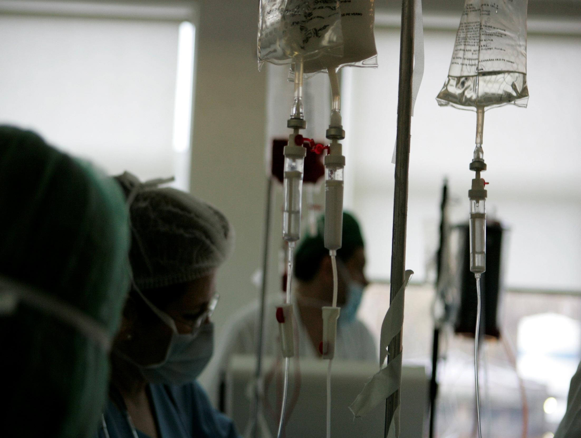
IMSP SCR „Timofei Moșneaga”
Rolul asistentei medicale în reducerea și prevenirea erorilor medicale
Cușnir Aliona,
asistenta medicală superioara,
secția Chirurgie toracică

Slide 2
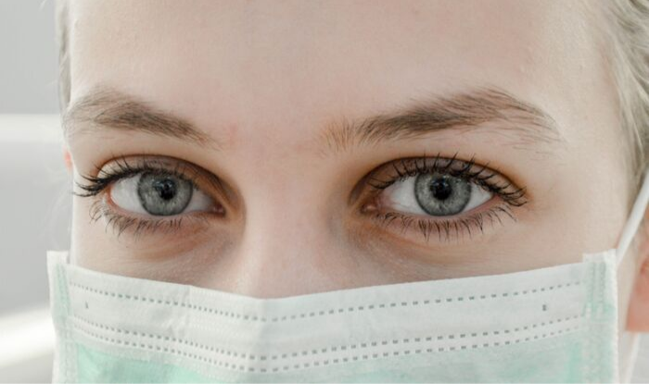
În profesia de asistent medical, nu există loc de erori

Slide 3
Definiția:
Eroarea medicală reprezinta un diagnostic sau un tratament incorect sau incomplet al unei boli, rani, sindrom, comportament, infecție sau al unei alte dureri.

Slide 4
în administrarea de medicamente sau erori de medicație
în performanțele chirurgicale ale procedurilor, sau în utilizarea altor tipuri de terapie
în utilizarea echipamentelor
în interpretarea rezultatelor de laborator
de diagnostic
Erori

Slide 5
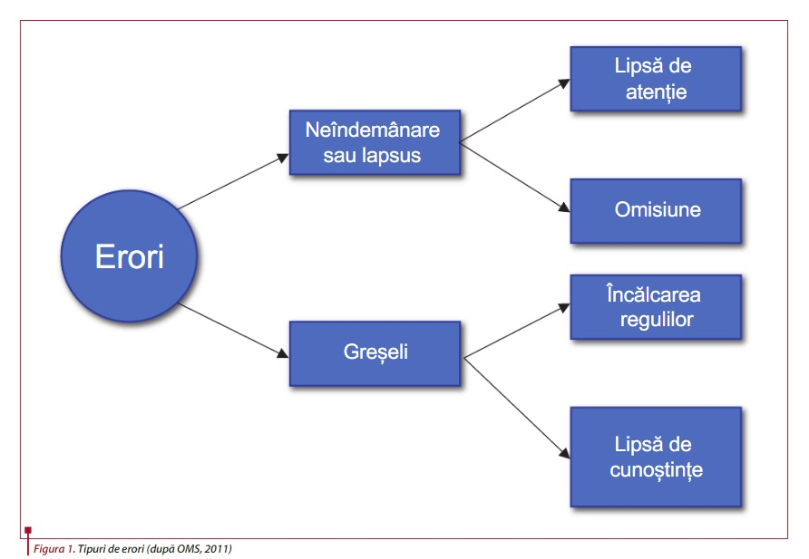

Slide 6
Erorile medicale
Erorile medicale apar pe tot parcursul îngrijirilor medicale, astfel încât pot fi atribuite atât factorilor de sistem, cât și factorilor umani.
Cele mai frecvente incidente:
* procedurile chirurgicale 27%;
* erorile de medicație 18,3%;
* infecțiile asociate asistenței medicale 12,2%.
WHO, “Patient Safety,” Cham, 2017. : http://apps.who.int/iris.
.

Slide 7

Cele mai frecvente 3 greșeli facute de asistenți medicali
Nu recunoști că ai greșit.
Nu comunici suficient.
Te raportezi prea mult la experienățele altora.
https://doi.org/10.52692/1857-0011.2023.3-77.04

Slide 8
Teama de a comite o greșeala este foarte frecvent întalnită în sistemul medical, deoarece toți cei din domeniu sunt constienți de impactul pe care o eroare îl poate avea asupra sanatații unui pacient.
Cu toate acestea, e bine sa ne aducem aminte ca oricine face greșeli, medicii, asistenții, studenții, orice angajat poate greși.

Slide 9
Eroare fără intenție
- numită şi eroare de execuție
(NUMAI CINE NU MUNCEŞTE, NU GREŞEŞTE!).
Poate fi observată sau poate trece neobservată.
În această categorie intră şi greşelile din cauza unor automatizme din memorie, când cineva uita să facă ceva.

Slide 10
Eroare cu intenție
Reprezintă acțiunea efectuată cu intenție, ceea ce este mult mai grav.
De obicei este numită greşeală.
Este fie urmarea încălcării unei reguli, fie o lipsă de cunoştințe.
Include erorile de diagnostic, care pot fi urmate de tratamente neadecvate.
De obicei, acestea apar atunci când furnizorul este confruntat cu situații clinice, cu care nu este familiarizat.

Slide 11
Eroare de procedură
Eroare care apare ca urmare a unei acțiuni întreprinse
administrarea unui medicament la momentul nepotrivit sau în doze incorecte
sau folosind o cale de administrare greşită
erorile de transfuzii a sîngelui care implica compatibilitatea sanguină pentru alt pacient.

Slide 12
Eroare de neglijență
(neatenție sau superficialitate)
- fiola de aceiași culoare, gramaj, dimensiuni
- denumirea apropiată a soluției sau pastilei
- pacienți cu același Nume/Prenume etc…

Slide 13
Eroare de omisiune
Eroare care apare ca urmare a faptului că nu au fost efectuate acțiunile necesare, de exemplu:
Erorile de omisiune pot sau nu să conducă la rezultate negative.
atunci când o asistentă medicală omite o doză de medicament ce trebuie administrat;
sau atunci când sinuciderea unui pacient este asociată cu lipsa monitorizării într-o unitate medicală (de psihiatrie).

Slide 14
Factorii care pot influența apariția erorilor în asistenta medicală
Inadecvarea în proiectarea unor echipamente sau amplasamente
Erori cognitive prin omisiune sau voluntare, prcepute prin:
preluarea necorespunzatoare a informațiilor,
factorii situaționali, cum ar fi stresul sau volumul de munca crescut;
Factorii de mediu
Informații inadecvate,

Slide 15

Lipsa de experiență
Deşi medicina bazată pe dovezi pune pe ultimul loc experiența în luarea deciziilor, personalul medical trebuie să se informeze şi să deprindă efectuarea unor manevre şi proceduri înainte de a le aplica pacienților, eventual să fie supervizați în perioada de inițiere.

Slide 16
Graba (presiunea timpului)-poate fi frecvent generatoare de greşeli.
* uneori poate avea rezultate grave.
*alteori poate avea rezultate negative peste un timp îndelungat.
Exemplu: lipsa rutinei de spălare a mâinilor după orice intervenție sau manipulație. Situație în care cadrele medicale consideră că din lipsă de timp se poate sări peste acest mic amanunt, dar care poate avea urmari negative legate de transmiterea unor agenți patogeni (IN).

Slide 17
Informațiile insuficiente
Întreaga activitate medicală implică şi un transfer impresionant de informații în toate direcțiile.
Aici este implicată acuratețea cu care se înregistrează informațiile pacientului în evidența primară a cabinetului (format hârtie și/sau electronic), dar şi schimbul de informații între medic/ asistent medical şi pacient.
Presiunea timpului intervine şi aici, favorizând apariția erorilor. De asemenea, informarea pacientului privind deciziile medicale şi mai ales modalitatea de aplicare a tratamentului pot fi insuficiente, ceea ce conduce la rezultate mai slabe ale actului medical, uneori punând în pericol viața pacientul.

Slide 18
Verificarea neadecvată
Orice acțiune efectuată pacientului, mai ales cele cu risc crescut, trebuie făcută după o verificare minuțioasă a datelor.
În practica curentă a medicinei de familie, trebuie în permanență avute în vedere toate informațiile legate de tratament, doze, frecvență, comorbidități etc.
Un sistem informatic poate fi util, cînd este conceput ergonomic și dacă include regulile medicale.

Slide 19

Limbajul (bariera lingvistică)
Comunicarea cu pacientul poate fi dificilă de barierele lingvistice, de cele culturale, dar şi nivelul de educație etc.
Personalul medical trebuie să găsească cea mai bună cale de comunicare, astfel încât pacientul să înțeleagă informațiile primite.
În caz contrar, rezultatele îngrijirilor pot avea mult de suferit.

Slide 20

Oboseala
Este una din problemele majore ale serviciilor medicale, mai ales în sistemele de sănătate prost organizate.
Oboseala afectează procesele cognitive, (perceptie, atentie, memorie, gîndire etc.)
studiile arătâ că efectele deprivării de somn sunt similare cu ale consumul de alcool.

Slide 21
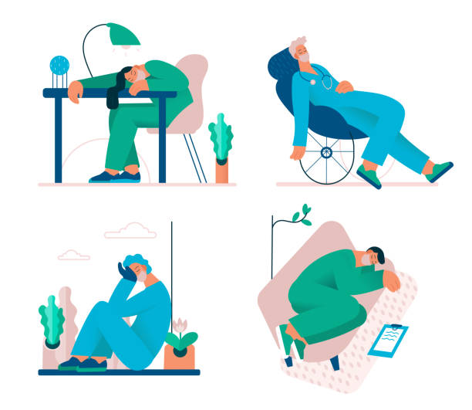
Stresul + Foamea = Boala
Starea de sănătate a personalului medical poate influența calitatea serviciilor şi siguranța pacientului.
Continuarea activitații peste o limita normativă expune personalul la apariția sindromului burnout.

Slide 22
Situațiile de urgență.
În unitățile medicale mici, deşi asigurarea urgențelor nu este o activitate de rutină, cazurile deosebite pot aduna întreaga echipă pentru acordarea unui prim ajutor. În lipsa unor proceduri clare, echipele “ad-hoc” pot reacționa diferit, lăsând loc producerii unor erori.
Exemplul clasic în literatură de specialitate este legat de acțiunile în caz de calamități, în care intervenția nu este bine coordonată sau participă echipe care nu au o experiența comună.

Slide 23
Lipsa de proceduri
Desfăşurarea unei activități medicale de calitate se poate face doar într-un mediu în care există proceduri clare şi ele sunt respectate.
Scopul adoptării unor sisteme de calitate, este să pună ordine în cele mai importante puncte ale activității cabinetului medical. Cu regret, în RM, acest lucru este dificil de a fi implementat în practica medicală.
Lipsa unor proceduri clare conduce la erori care pot fi descoperite peste ani buni şi ele pot pune în pericol întreaga funcționare a echipei medicale.

Slide 24
Statistici:
Studiile arată că erorile medicale reprezintă una dintre cele mai des întâlnite cauze de deces și accidente medicale.
Există mai multe decese datorate erorilor medicale decât accidentelor de circulație, cancerului de sân sau SIDA ¹.
https://fadic.net/medication-error-guideline/

Slide 25
Strategii pentru îmbunătățirea îngrijirii de calitate
1. Privește lucrurile dintr-o altă perspectivă atunci când monitorizezi o situație:
Ce îți spune intuiția? Ce îți spun simțurile? Sesizezi sau vezi ceva diferit?
2. Pune întrebări atunci când nu ești sigur de ceva sau când e vorba de un aspect care nu ți-e cunoscut, în mod normal.
3. Fii persistent – dacă “feedback-ul” tău nu pare să fie luat în calcul de cei avizați (manageri, asistenți-șefi etc.), analizează-ți observațiile și adresează-le din nou, dacă știi că ele pot afecta starea pacienților pe care îi îngrijești.
4. Învață să acorzi atenție și celor care îți împărtășesc îngrijorările lor – fie colegi sau membri ai familiei pacientului.
Notes:
Ca să eviți aceste situații, iată câteva strategii care te ajută să acorzi mai multă atenție și, implicit, o îngrijire de calitate pacienților tăi:

Slide 26
5. Nu-ți fie teamă să îți expui punctul de vedere, dacă echipa ta pare să nu înțeleagă o problemă. Uneori, din cauza obișnuinței sau a unei mentalități de grup, anumiți colegi pot evita să intervină cu o părere care ar putea schimba în bine viața pacienților.
6. Nu uita să fii deschis și la păreri diferite, care pot completa informațiile de care ai nevoie pentru a oferi îngrijirea corectă pacienților.
7. Uneori, totul stă în detalii, așa cum probabil s-a mai auzit. Indicatorii minori, schimbările insesizabile, factorii aparent nesemnificativi pot fi cei care schimbă cu totul rezultatele unui caz.

Slide 27
Managementul erorilor medicale
Managementul riscurilor este legat direct de îmbunătățirea calității şi siguranței îngrijirilor medicale, prin identificarea circumstanțelor şi a situațiilor care expun pacienții la risc şi, apoi, prin luarea unor măsuri de prevenire sau control al acestora.
Principalii paşi în managementul erorilor medicale sunt:
identificarea riscului pentru ințelegerea erorilor.
evaluarea frecvenței şi a gravității riscului
reducerea sau eliminarea riscului
evaluarea costurilor economisite prin reducerea riscului sau evaluarea costurilor care s-ar fi produs dacă acel risc nu ar fi inlaturat

Slide 28
Concluzii
Studiile domeniului legat de siguranța pacientului ne demonstrează problemele reale existente în sistemul de îngrijire a sănătății.
Există componente care depind de pregătirea teoretico-practică a personalului medical, pentru a reduce erorile medicale legate de diagnostic şi tratament.
Există o mulțime de alte puncte slabe ale sistemului de îngrijiri ce necesită o intervenție amplă din partea celor care decid politica sanitară.
Este nevoie de organizare atât la nivelul sistemului, cât şi la nivelul fiecărei unități unde se oferă îngrijiri de sănătate.
Sunt necesare reglementări care să pună accentul pe creşterea siguranței pacientului, şi a personalul medical.

Slide 29
Concluzii (continuare)
Doar într-un mediu în care lucrătorii medicali şi pacienții se vor simți într-o perpetuă stare de siguranță se pot avea efecte pozitive în ceea ce priveşte calitatea îngrijirilor medicale.
Este nevoie de informare, de crearea unor trasee coerente în care pacientul să se simtă în siguranță, iar lucrătorii medicali să știe exact ce au de facut și cu cine colaborează.
NECESAR să existe o deschidere spre învățarea din greşeli, şi nu ascunderea unor adevaruri dureroase.
Politicile sanitare trebuie să fie centrate pe pacient, bazate pe informație şi organizate pentru siguranța actorilor din domeniu:
PACIENT + ASISTENT MEDICAL + MEDIC

Slide 30

MULȚUMESC PENTRU ATENȚIA ACORDATĂ

